Slide 1
আজকের ক্লাসে সবাইকে শুভেচ্ছা

Slide 2
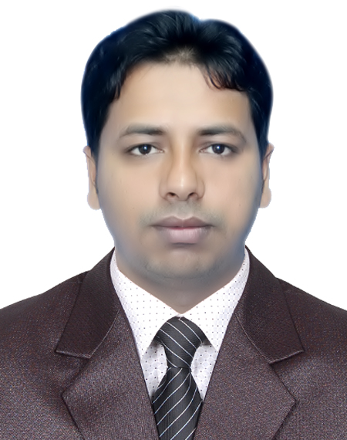
শিক্ষক পরিচিতি
মুহাম্মদ আবদুল্যাহ(নয়ন) পদবি : সহকারি শিক্ষক থানারহাট সরকারি প্রাথমিক বিদ্যালয় মোবাইল নং : ০১৮২৪৪৫১৯২৯ ই-মেইল : abdullah.noyon@gmail.com

Slide 3
পাঠ পরিচিতি
বিষয়- প্রাথমিক গণিত
শ্রেণি- দ্বিতীয়
পাঠ- ভাগ
পৃষ্ঠা নং-৬৬

Slide 4
শিখনফল
এ পাঠ শেষে শিক্ষার্থীরা
১৩.১.১ উপকরন ব্যবহার করে ভাগ করতে পারবে
১৩.২.১ গুনের নামতা ব্যবহার করে ভাগ করতে পারবে ।

Slide 5
আবেগ সৃষ্টি
কৌতুকের মাধ্যমে

Slide 6
পাঠ ঘোষণা
ভাগ

Slide 7
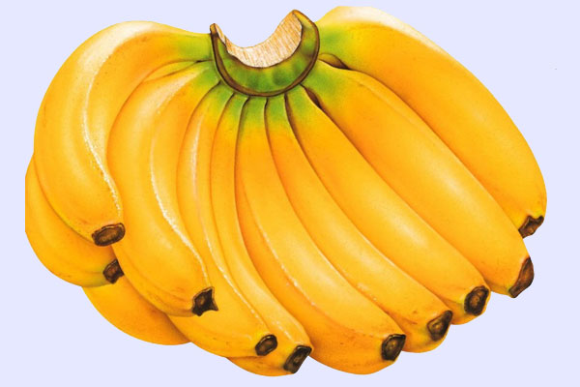
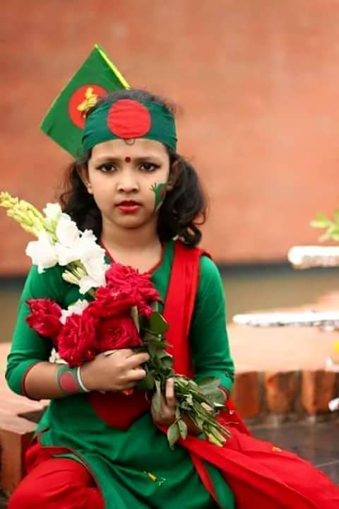
বাস্তব উপকরণ ব্যবহার
২০ টি কলা আছে । যদি ৫ জন শিশুকে সেগুলো সমানভাবে দেওয়া হয় , তবে প্রতেকে কয়টি করে কলা পাবে?
২০
৫ জন

Slide 9
গাণিতিক বাক্যঃ
20÷5 = 4

Slide 10
পুনরালোচনা
12÷3= 4 12÷6= 2
18÷6=3 18÷9= 2

Slide 11
দলীয় কাজ
১. কলা দল ২. কমলা দল
কলা দল : ৪৮ টি কাগজ ৮ জন শিশুকে সমানভাবে ভাগ করে দিলে প্রত্যেক শিশু কয়টি করে কাগজ পাবে।
কমলা দল : রাকিবের বাবার কাছে ৬৩ টাকা আছে ,তিনি এ টাকা তার ৭ সন্তানকে সমানভাবে দিতে চান প্রত্যেক সন্তান কতো টাকা করে পাবে ।

Slide 12
পাঠ্য বইয়ের ৬৬ নং পৃষ্ঠা খুলে সমস্যাটি দেখতে বলব।

Slide 13
মূল্যায়ন
81 টি কমলা 9 জনের মধ্যে ভাগ করে দিলে প্রত্যেকে কয়টি করে কমলা পাবে ?

Slide 14
বাড়ির কাজ
তোমার বাবা তোমার পরিবারের ৮ জন সদস্যকে সমানভাবে ৭২ টাকা দিল ,তাহলে প্রত্যকে কত টাকা করে পাবে?

Slide 15
ধন্যবাদ

